Slide 1
Дания
Николай Иванов

Slide 2
Дания
Знаме
Столица - Копенхаген
Население - 5 873 420
Средна заплата - 7935 лева на месец

Slide 3
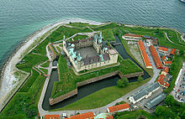
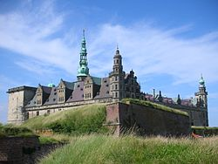
Замъка Кронгборг
Кронборг се намира в град Хелсингьор в Дания. Той е бил построен през 1420-те години, за да се събира данък от всички кораби, които преминават през протока Йоресун. Той е бил атакуван много пъти. От 1785 до 1922 г. замъкът е напълно под военна администрация. Датската армия напуска замъка през 1923 г., след което той е обновен и отворен за обществеността през 1938 г.

Slide 4
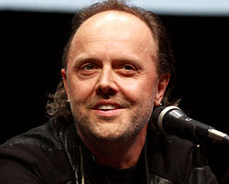
Ларс Улрих
Ларс Улрих е роден на 26-ти декември 1963 година. Той е основателят и барабанистът на американската метъл група Металика. Още от малък се е интересувал от музика. Като е бил на 17 години, семейството му се мести в Лос Анджелис в САЩ. Там той е публикувал обява във вестник, че търси музиканти, за да създаде нова група. Така се среща с китариста Джеймс Хетфийлд и с него създава групата Металика, която става една от най-популярните и харесвани метъл групи с над сто милиона продадени албуми.

Slide 5
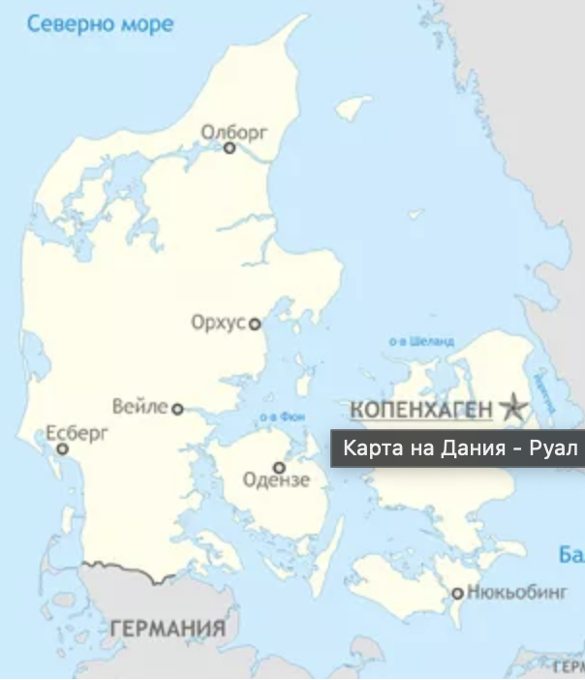
Любопитни факти за Дания
В Дания вали дъжд средно 170 дни годишно.
Дания граничи само с една страна - Германия.
Датското знаме е най – старото национално знаме в света.
В Дания всичко се намира на максимум 50 метра от брега.
Образованието в Дания е напълно безплатно.
В Дания няма отровни животни.
Леглото е измислено в Дания.
В Дания почти няма престъпност.
В Дания има над 400 острова, от които 300 са необитаеми.
Най-високата точка в Дания е на 180 метра надморска височина.

Slide 6
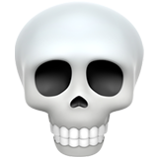
БЛАГОДАРЯ ЗА ВНИМАНИЕТО!

